Slide 1


Тема: Создание мини-приложения в телеграме «Умный поиск»
Выполнили: DragonShodesCodes

Slide 2



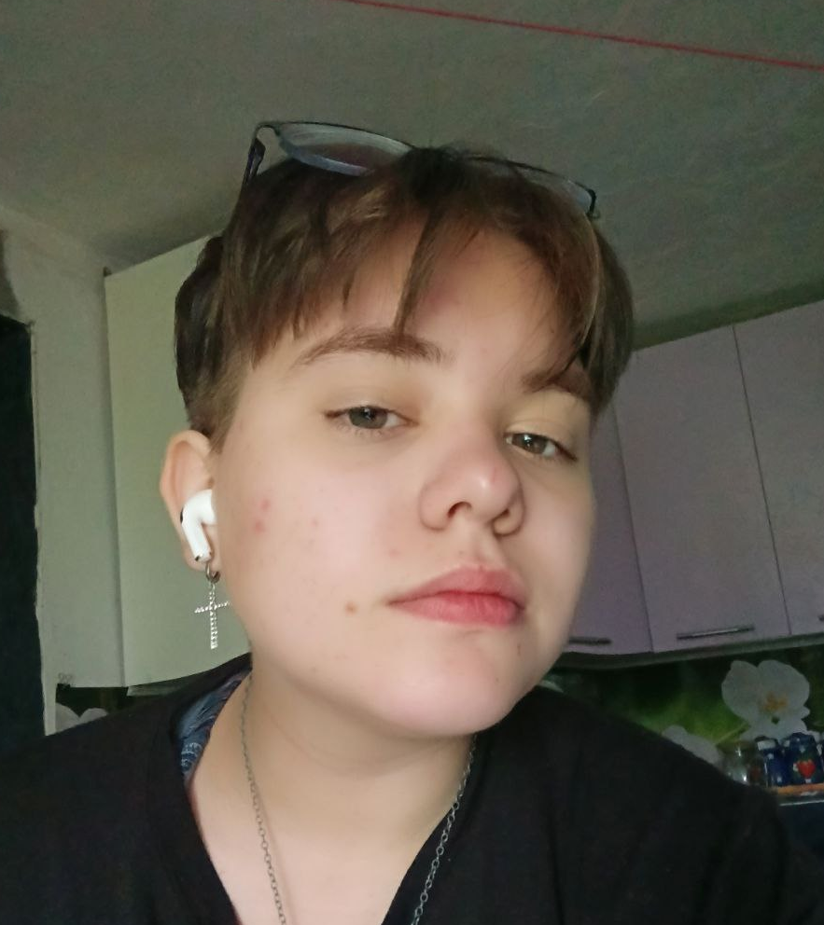
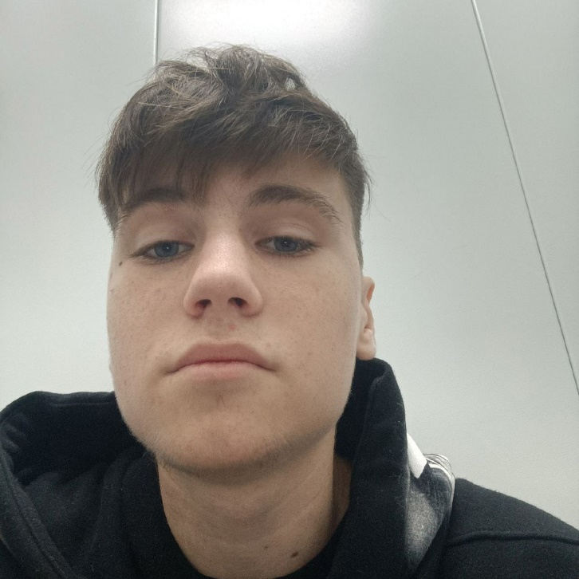
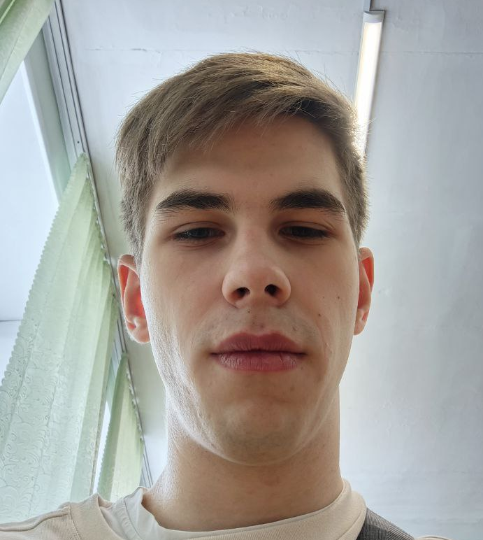
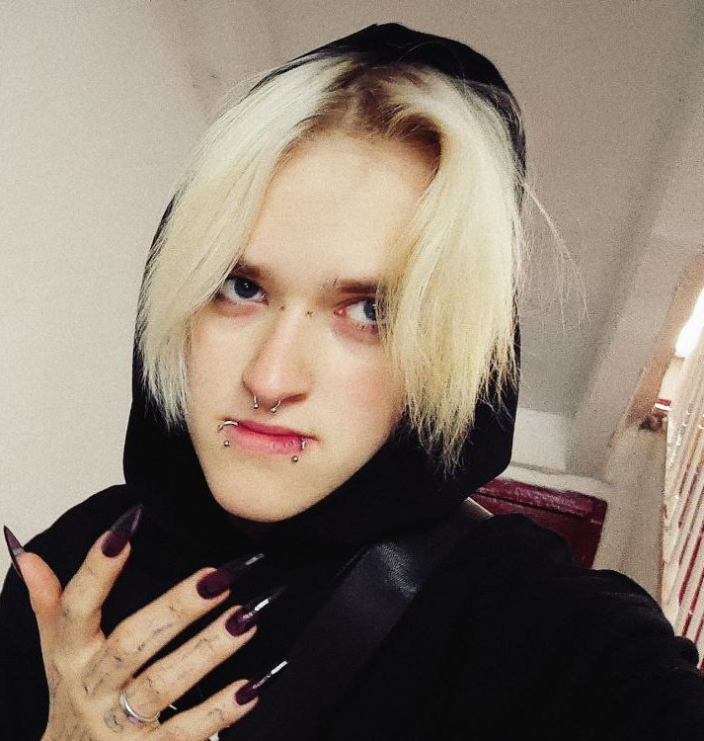
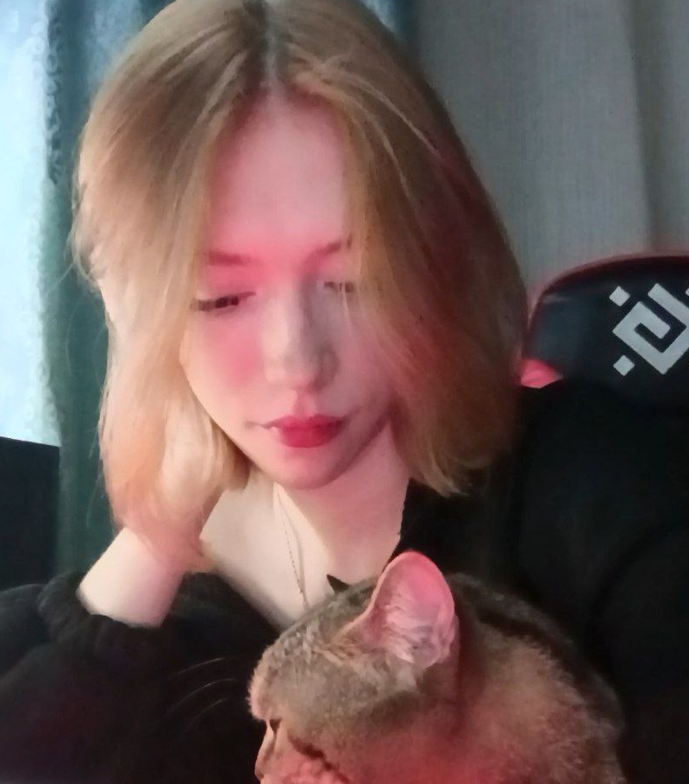

Наша команда:
Дизайнер
Менеджер
Программист
Дизайнер
Программист
Юля
Настя
Паша
Полина
Женя

Slide 3


Проблематика и задача:
Существует несколько проблем:
— Сложно удержать общение в одном чате;
— Общение переходит в личные сообщения;
— Теряется информация, необходимая для всех участников;
— Общение продолжается вне рабочее время.
Поставленная задача:
— Создание мини-приложения в телеграме.

Slide 4

Целевая аудитория:
Целевой аудиторией нашего проекта является:
— Команды и отделы компании;
— Фрилансеры и удаленные работники;
— Клиенты и партнёры (Заказчики).

Slide 5








Анализ конкурентов:

Slide 6

Решение поставленных проблем:
Анонимность: Разработчики и заказчики, не смогут обращаться на прямую в личные.
Продвижение мини-приложений: Разработать платформы и инструменты для помощи разработчикам в поиске аудитории.
Интеграция с сервисами: Обеспечить возможность интеграции мини-приложений с популярными сервисами и платформами для повышения их функциональности и привлекательности.

Slide 7
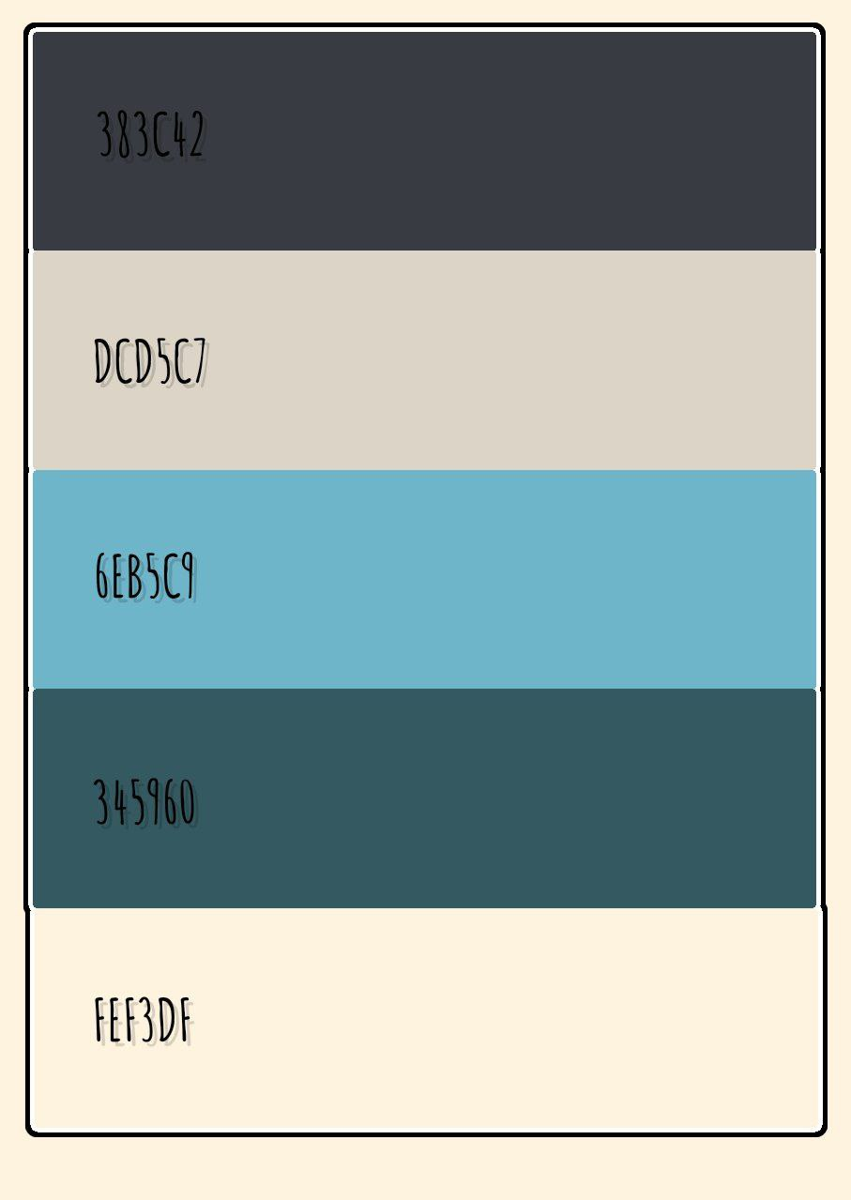


Элементы дизайна:
Цветовая палитра:
Наш стикерпак:
Логотип:
Использовался шрифт: Bahnschrift Condensed

Slide 8
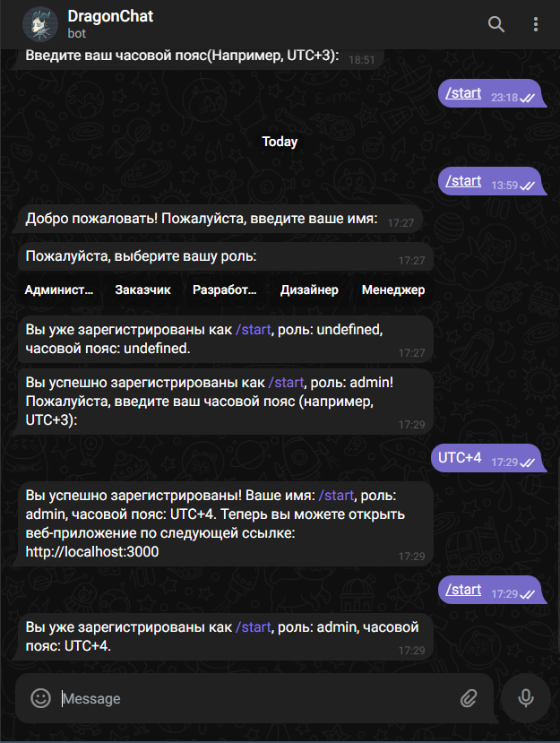

Чат с ботом:
Аватарка
Чат бота

Slide 9
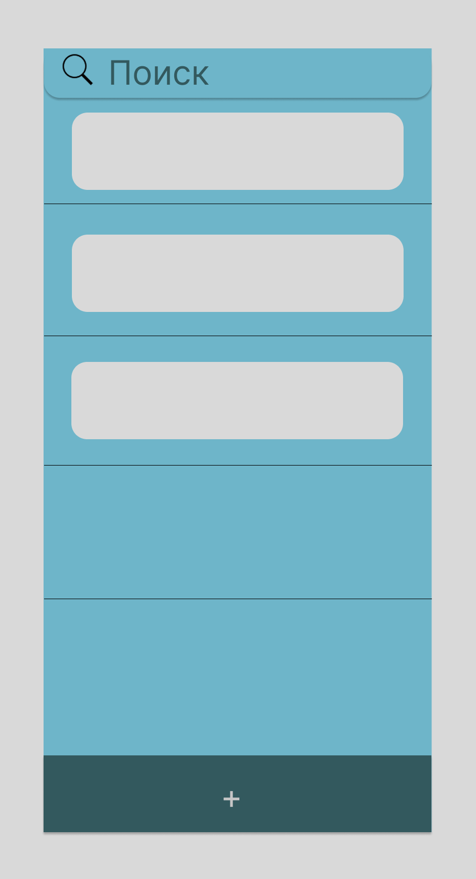
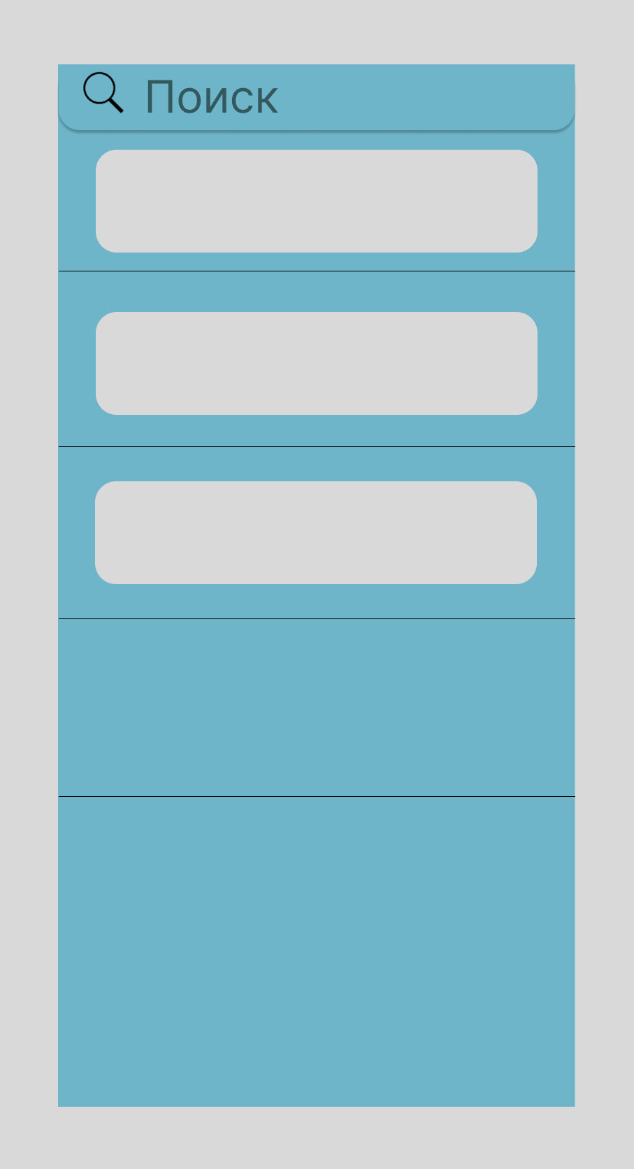
Список чатов:
Заказчики и разработчики
Админ

Slide 10
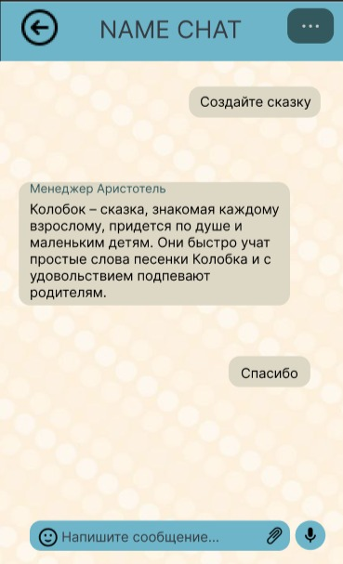
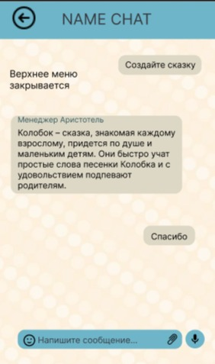
Сам чат:
Заказчики и разработчики
Админ

Slide 11
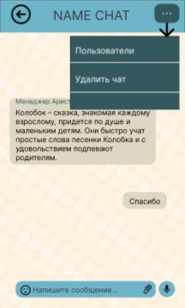
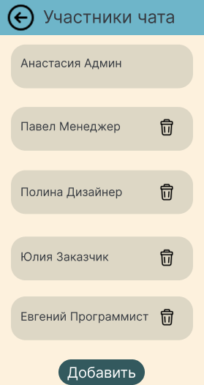
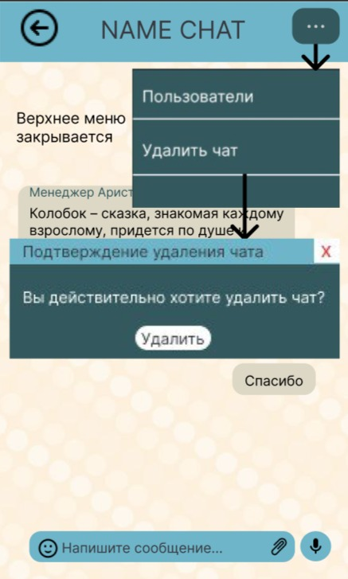
Возможности админа:

Slide 12
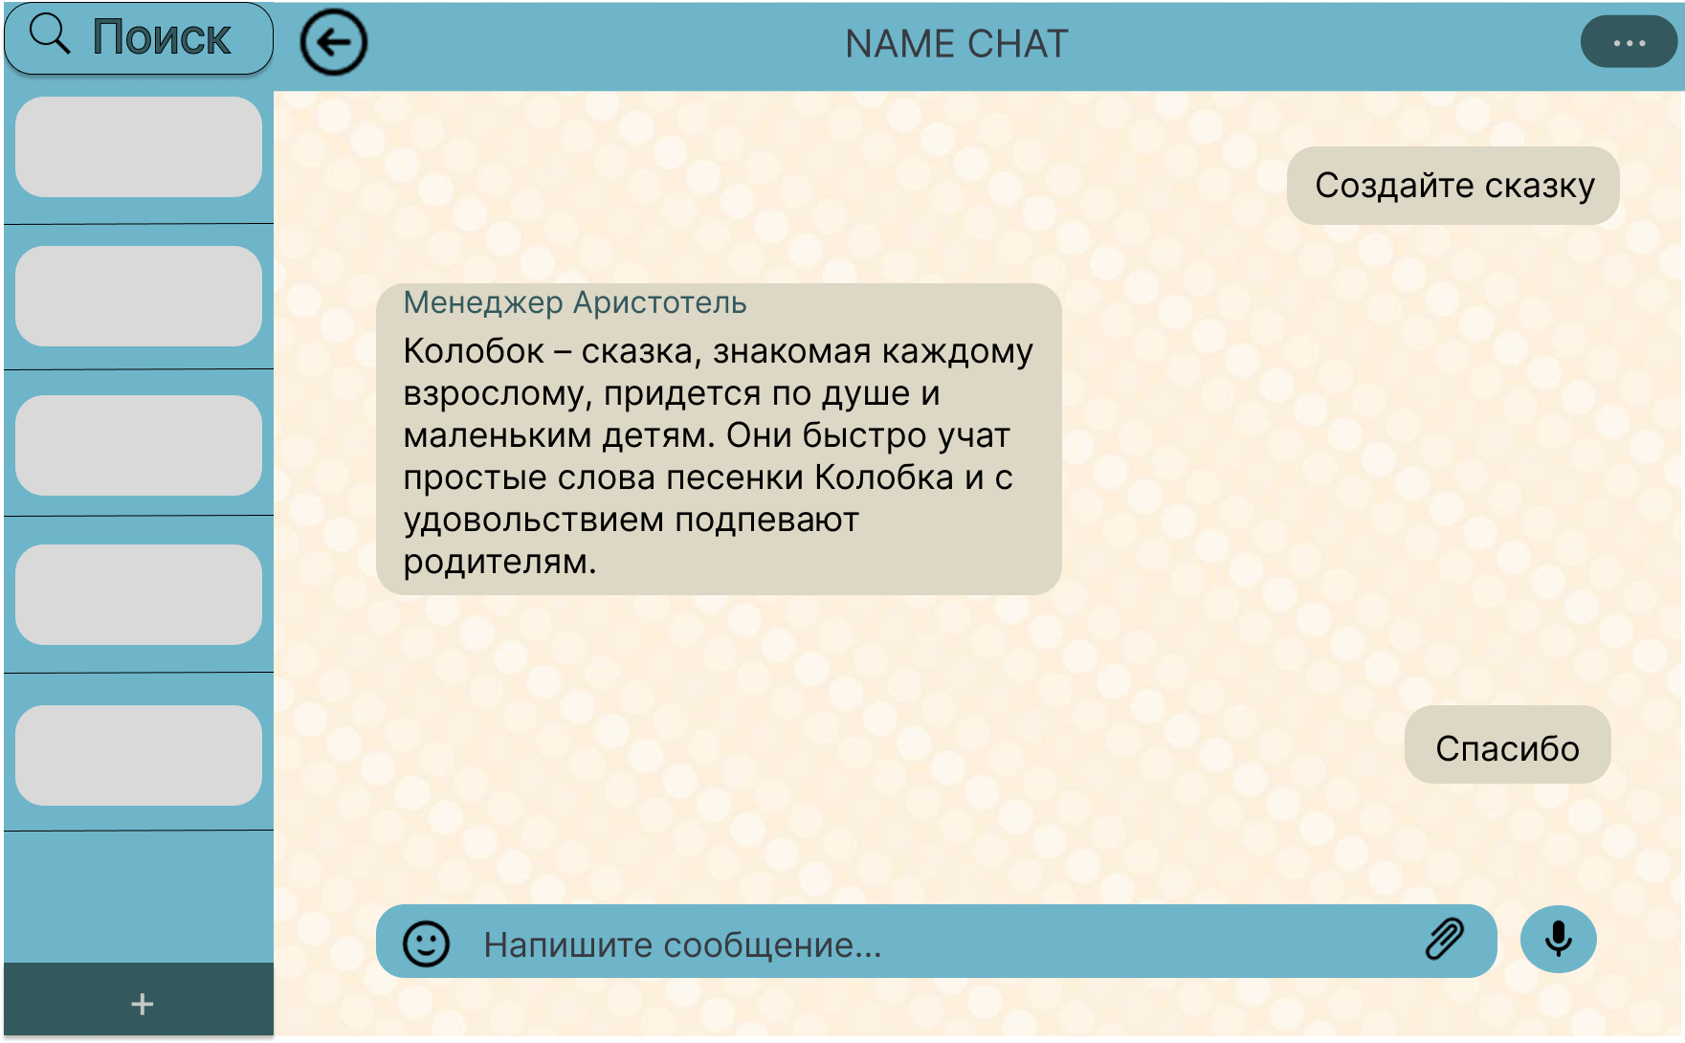
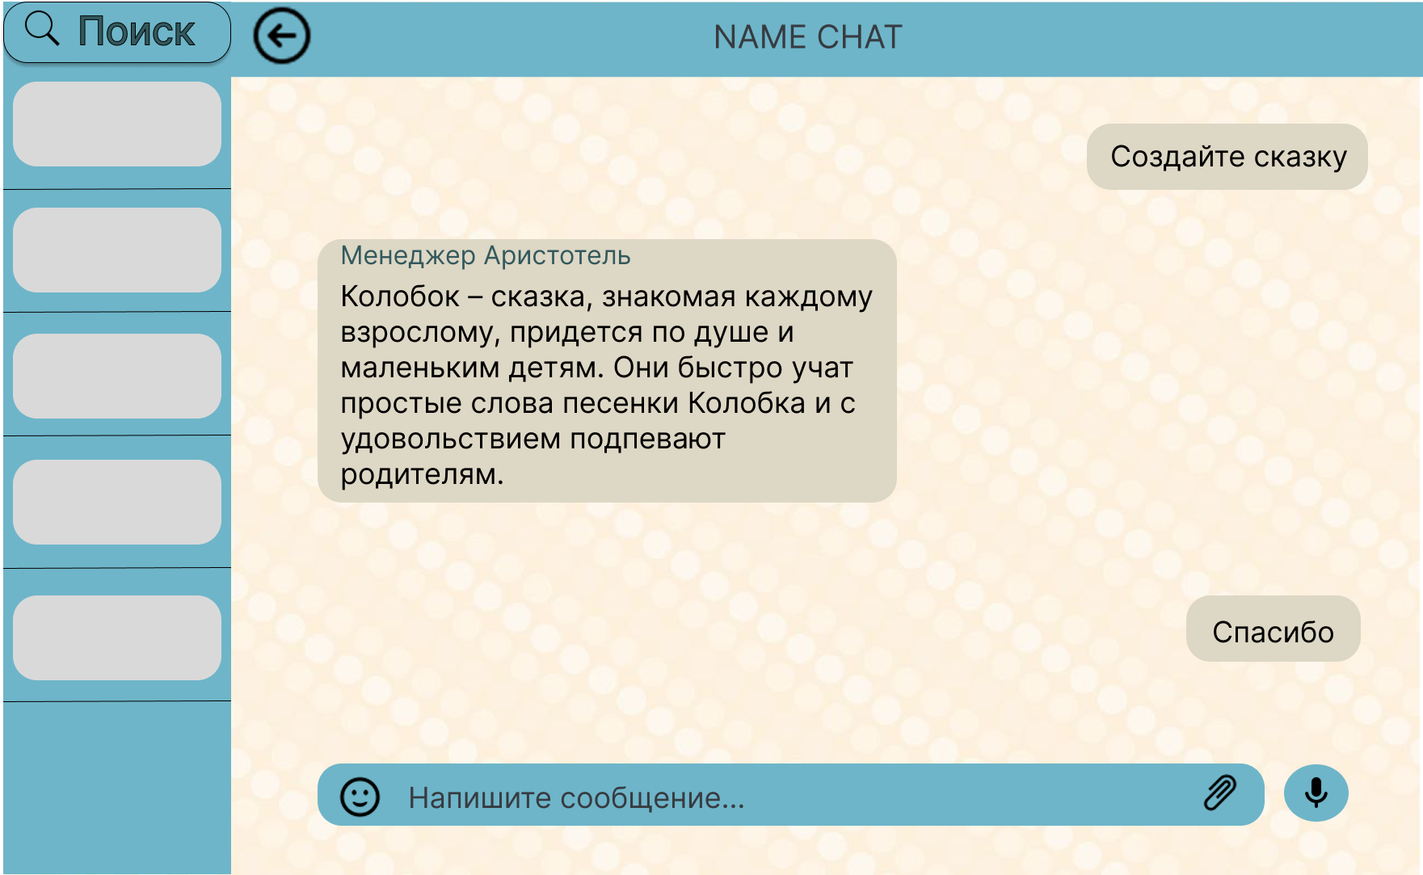
Версия для ПК:
Заказчики и разработчики
Админ

Slide 13

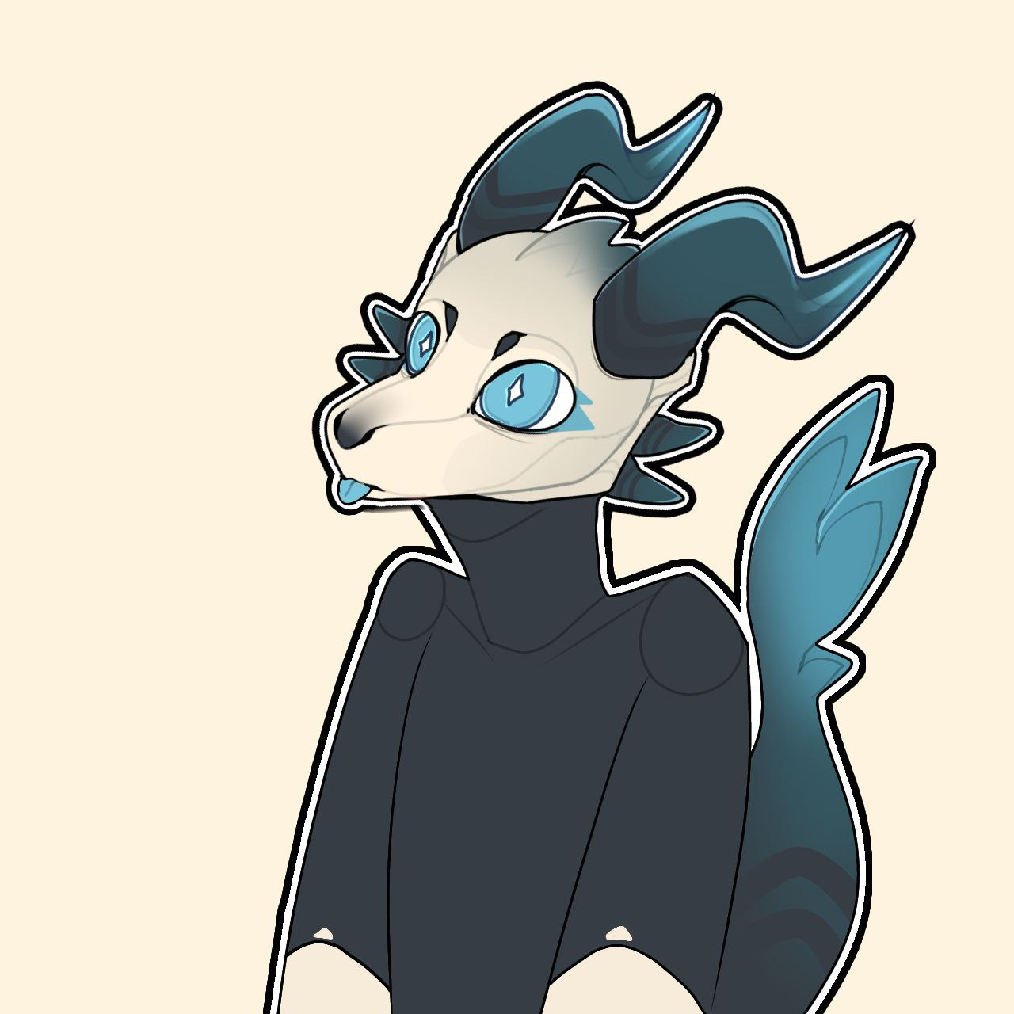
Демонстрация продукта

Slide 14
Тема: Создание мини-приложения в телеграме «Умный поиск»
Выполнили: DragonShodesCodes

